Slide 1

CHÀO MỪNG QUÝ THẦY CÔ
VÀ CÁC EM HỌC SINH!
Giáo viên: Phạm Thị Thu Hồng
Tổ: Khoa học xã hội

Slide 3


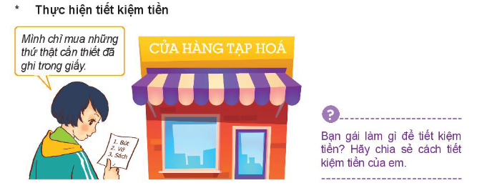
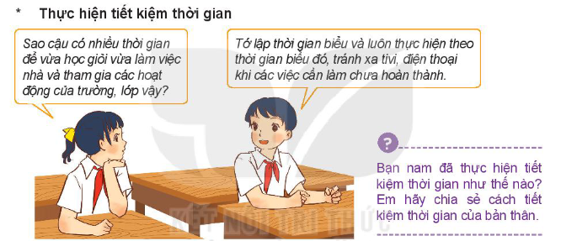
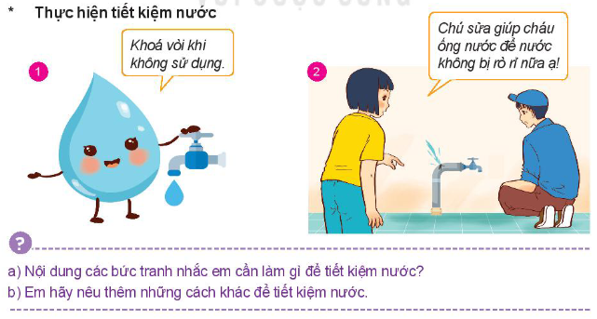
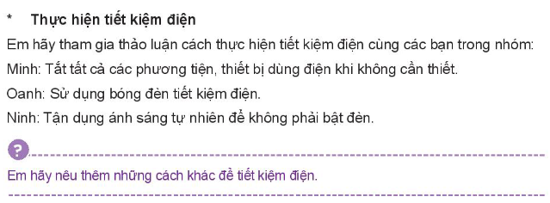


Slide 5
Thực hiện tiết kiệm tiền | Thực hiện tiết kiệm thời gian | Thực hiện tiết kiệm điện | Thưc hiện tiết kiệm nước
- Ghi vào giấy những vật dụng cần thiết và mua đúng như vậy, tránh lãng phí. - Em bỏ tiền mừng tuổi vào nuôi lợn đất. - Không xin tiền bố mẹ để ăn quà vặt - Bảo quản tốt dụng cụ học tập, đồ dùng... | - Lập cho mình thời gian biểu hợp lí và thực hiện theo một cách nghiêm túc. - Không dùng thời gian làm những việc không có ích. - Luôn luôn đúng giờ, tiết kiệm thời gian cho mình và người khác. | - Sử dụng bóng đèn tiết kiệm điện. - Sử dụng thiết bị điều chỉnh độ sáng đèn điện. - Sử dụng công tắc thông minh. - Sử dụng công cụ giám sát thiết bị điện trong nhà - Giặt, rửa bằng nước lạnh. - Tắt các thiết bị điện khi không sử dụng. | - Tắt khi không sử dụng. Kiểm tra rò rỉ do bồn vệ sinh. - Khóa vòi nước trong khi không sử dụng. - Đặt chai nhựa hoặc phao nổi vào ngăn chứa nước xả của bồn nước. - Sử dụng vòi hoa sen tiết kiệm, hiệu quả…

Slide 6
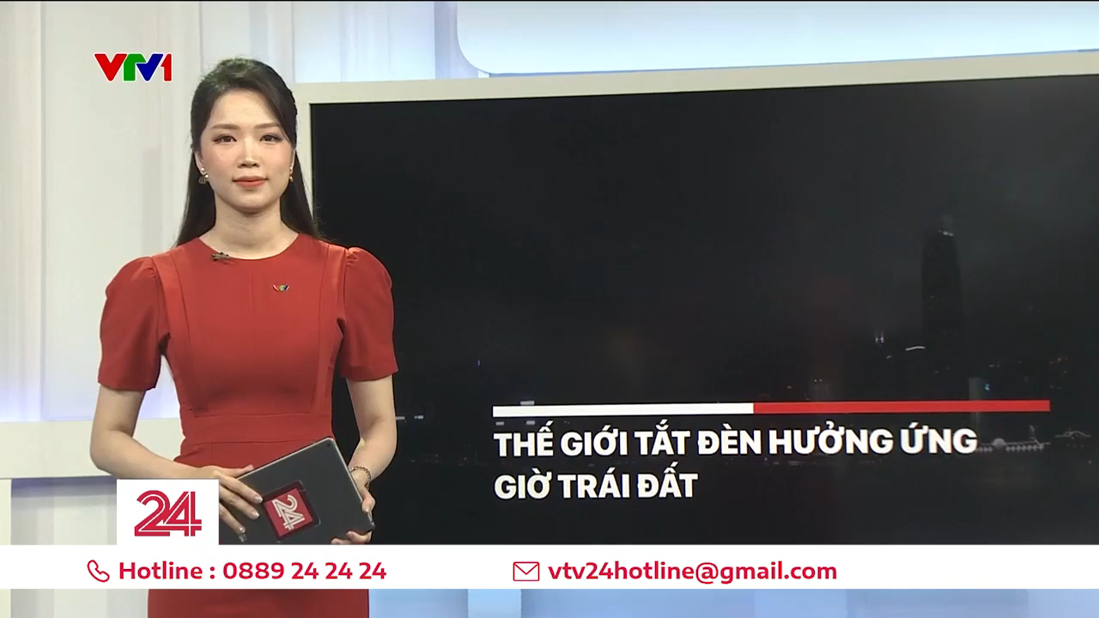

Slide 7
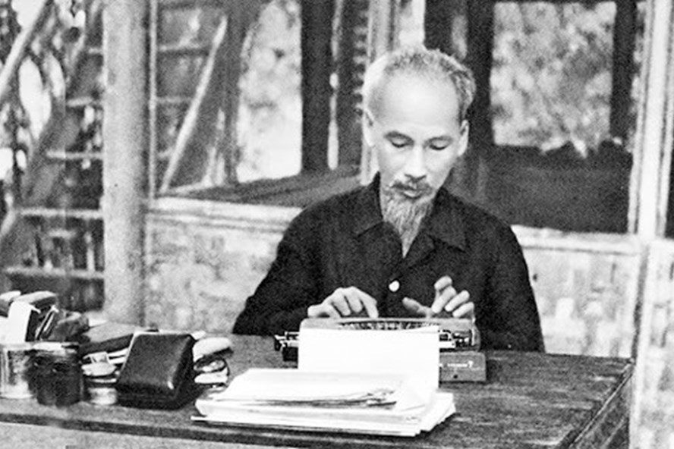
Những người đã từng là chiến sỹ cận vệ trung thành bên cạnh Hồ Chủ tịch trong suốt 15 năm cho đến khi Bác đi xa, kể rằng: "Bác vẫn thường dặn anh em cận vệ tắt điện khi ra khỏi phòng". Vào những ngày hè oi bức, Bác thường dùng chiếc quạt lá cọ và rất ít khi dùng quạt điện.
Các đồng chí cảnh vệ còn cho biết, Bác thường tự tay tắt những bóng đèn, cái quạt, và cả cái đài nữa khi không có người dùng. Ở trong Phủ Chủ tịch, nhìn thấy ở xa có những chiếc bóng đèn sáng là Bác bảo anh em cảnh vệ đến xem ở đó có cần không, nếu không thì tắt đi cho đỡ lãng phí…

Slide 8
BÀI TẬP: Em hãy nhận xét hành vi của các bạn dưới đây:
a. Khi ăn tự chọn ở nhà hàng, Lan chỉ lấy vừa đủ thức ăn.
-> Lan đã thể hiện tính tiết kiệm thức ăn, khi ăn tự chọn Lan chỉ lấy vừa đủ thức ăn, tránh lãng phí.
b. Dương thường bật điều hòa, quạt trần, ti vi suốt ngày ngay khi cả khi ra sân chơi với các bạn.
-> Hành vi của bạn Dương thể hiện sự lãng phí khi thường xuyên bật điều hòa, ti vi cả ngày ngay cả khi ra sân chơi với các bạn.
c. Quân rủ Tuấn ra quán chơi điện tử, tiêu hết cả số tiền mẹ mới cho để mua sách
-> Hành vi của bạn Quân thể hiện bạn không biết tiết kiệm tiền. Chi tiêu không đúng mục đích, vào những việc không thật cần thiết

Slide 9

ĐUỔI HÌNH BẮT
CHỮ

Slide 10
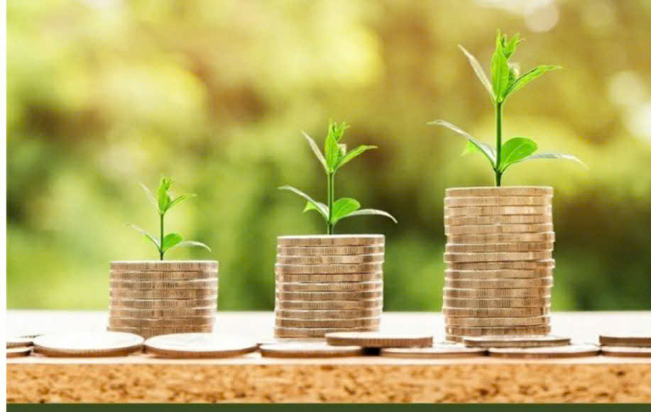
Tích tiểu thành đại

Slide 11
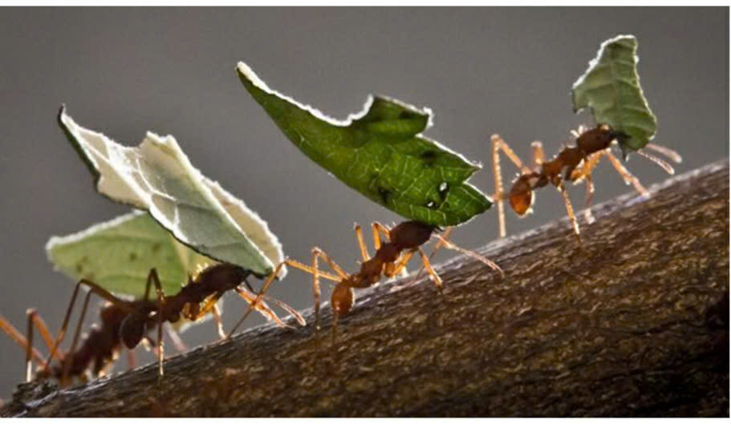
Kiến tha lâu cũng đầy tổ

Slide 12

Thời gian là vàng

Slide 13
PHIẾU HỌC TẬP SỐ 2
XỬ LÍ TÌNH HUỐNG
Tình huống 1: Từ hôm mẹ mua cho chiếc điện thoại để tiện liên lạc, Hùng không muốn rời nó lúc nào. Ngoài những giờ học trên lớp, Hùng lại mở điện thoại lướt Web, lên mạng xã hội tán chuyện với bạn bè, chơi điện tử nên đã sao nhãng chuyện học hành. Cô giáo và bố mẹ đã nhắc nhở nhưng Hùng vẫn không thay đổi vì cho rằng đó là cách thư giãn, giảm bớt căng thẳng sau giờ học. a. Em có nhận xét gì về việc sử dụng thời gian của Hùng? Điều này sẽ ảnh hưởng gì đến kết quả học tập.
…………………………………………………………………………………………………. b. Em có lời khuyên gì cho Hùng?
………………………………………………………………………………………
Tình huống 2: Tuyết luôn nhận mình là người sống tiết kiệm, thích mua hàng giá rẻ nhưng không rõ nguồn gốc, xuất xứ. Bạn thường không chia sẻ đồ dùng của mình với các bạn vì cho rằng cần phải tiết kiệm.
Em có đồng tình với cách tiết kiệm của Tuyết không? vì sao?
…………………………………………………………………………………………………………………………………………………………………………

Slide 14
Tình huống 1: a) Những hành động của Hùng là biểu hiện của chưa tiết kiệm thời gian→ Gây lãng phí thời gian và kéo dài thì kết quả học tập sẽ đi xuống. b) Hùng nên cân nhắc thời gian sử dụng điện thoại, xây dựng thời gian biểu hợp lí, quy định rõ các khung thời gian học tập và giải trí để không ảnh hưởng đến kết quả học tập.

Slide 15
Tình huống 2
Bạn Tuyết tiết kiệm chưa đúng cách, vì:
- Giá rẻ nhưng không rõ nguồn gốc sẽ ảnh hưởng đến sức khoẻ
- Giá rẻ lại mua nhiều → không sử dụng tới→ lãng phí.
Tuyết không chia sẻ đồ dùng với các bạn là chưa đúng vì đó là keo kiệt, bủn xỉn, chỉ tiêu cho bản thân mình.

Slide 16
HƯỚNG DẪN HỌC BÀI Ở NHÀ
- Học nội dung bài học
- Làm bài tập vào vở
- Sắm vai các tình huống ở bài tập 3( mỗi tổ một tình huống)
Chuẩn bị bài 9: Công dân nước Cộng hòa xã hội chủ nghĩa Việt Nam
+ Tìm hiểu khái niệm công dân
+ Căn cứ xác định công dân nước Cộng hòa xã hội chủ nghĩa Việt Nam

Slide 17

CHÚC QUÝ THẦY CÔ VÀ CÁC EM MẠNH KHỎE, HẠNH PHÚC!

